Slide 1

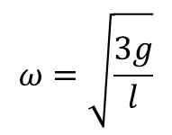

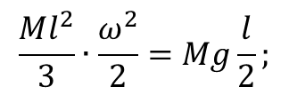

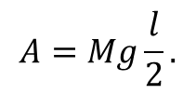

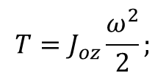

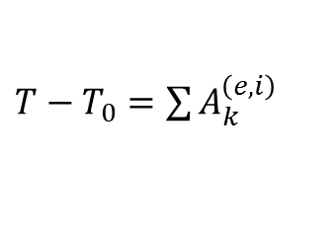

Приближенная теория удара.
МГТУ им. Н.Э. Баумана
Однородный стержень массы M и длины l, прикрепленный своим верхним концом к цилиндрическому шарниру O, падает без начальной скорости из горизонтального положения. В вертикальном положении он ударяет груз массы m, сообщая ему движение по горизонтальной шероховатой плоскости. Коэффициент трения скольжения f. Определить путь, пройденный грузом, считая удар неупругим.
Решение.
$$O$$
$${\overline{S}}_{oy}$$
$${\overline{S}}_{ox}$$
Первый участок. Определим угловую скорость стержня перед ударом.
$T−T_{0}=\sum{A_{k}^{\left(e,i\right)}}$
$$T=J_{oz}\frac{ω^{2}}{2};$$
$$A=Mg\frac{l}{2}.$$
$$\frac{Ml^{2}}{3}∙\frac{ω^{2}}{2}=Mg\frac{l}{2};$$
$${\overline{S}}^{′}$$
$$\overline{S}$$
$$ω=\sqrt{\frac{3g}{l}}$$
– угловая скорость стержня в нижнем положении, является начальной угловой скоростью для задачи удара.
Второй участок. Удар.
Расчленим систему, действие неударных сил не учитываем.

Slide 2

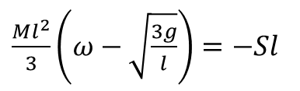

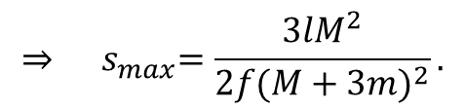
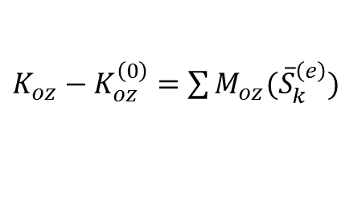



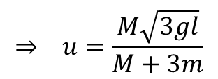
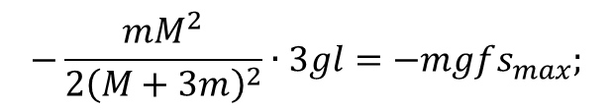
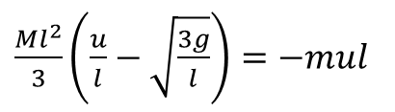






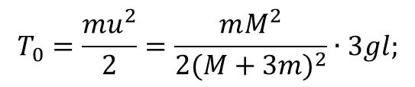





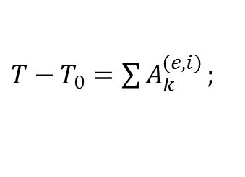
Приближенная теория удара.
МГТУ им. Н.Э. Баумана
Для стержня:
$${\overline{S}}_{oy}$$
$${\overline{S}}_{ox}$$
Для груза:
$K_{oz}−K_{oz}^{\left(0\right)}=\sum{M_{oz}({\overline{S}}_{k}^{\left(e\right)})}$
$$Q_{x}−Q_{x0}=S$$
$$\overline{u}$$
$${\overline{S}}^{′}$$
$$J_{oz}\left(ω−ω_{0}\right)=−Sl$$
$$mu=S$$
$$x$$
$\frac{Ml^{2}}{3}\left(ω−\sqrt{\frac{3g}{l}}\right)=−Sl$
$$ω$$
Уравнение связи:
$$u=ωl$$
$$\overline{S}$$
$\frac{Ml^{2}}{3}\left(\frac{u}{l}−\sqrt{\frac{3g}{l}}\right)=−mul$
$$⇒ u=\frac{M\sqrt{3gl}}{M+3m}$$
– скорость груза после удара, является начальной скоростью для третьего участка.
Третий участок. Движение груза по шероховатой поверхности.
$$\overline{u}$$
$${\overline{F}}_{тр}$$
$T−T_{0}=\sum{A_{k}^{\left(e,i\right)}};$
$$T_{0}=\frac{mu^{2}}{2}=\frac{mM^{2}}{2{(M+3m)}^{2}}∙3gl;$$
$$A=−mgfs_{max}$$
$$\overline{N}$$
$$m\overline{g}$$
$$−\frac{mM^{2}}{2{\left(M+3m\right)}^{2}}∙3gl=−mgfs_{max};$$
$$⇒{ s}_{max}=\frac{3lM^{2}}{2f{(M+3m)}^{2}}.$$

Slide 3

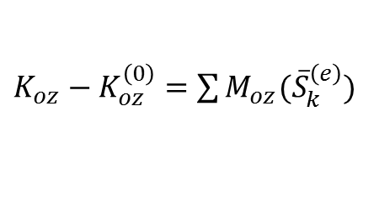


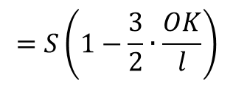


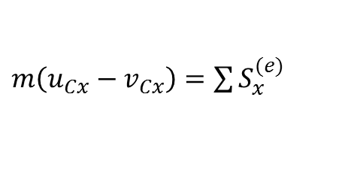
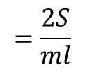

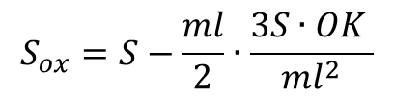


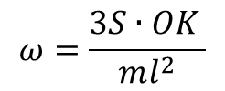


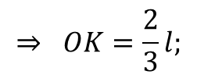

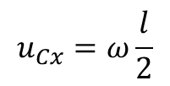




Приближенная теория удара.
МГТУ им. Н.Э. Баумана
Однородный стержень длины l и массы m имеет возможность вращаться вокруг горизонтальной неподвижной оси, проходящей через его конец O и перпендикулярной ему.
В положении равновесия, указанном на рисунке, по стержню производится удар так, что ударный импульс S перпендикулярен стержню и оси вращения.
Определить положение центра удара стержня и угловую скорость стержня после удара.
Решение.
$${\overline{S}}_{ox}$$
$K_{oz}−K_{oz}^{\left(0\right)}=\sum{M_{oz}({\overline{S}}_{k}^{\left(e\right)})}$
$$O$$
$$O$$
$$J_{oz}\left(ω−ω_{0}\right)=S∙OK$$
$\frac{ml^{2}}{3}ω=S∙OK$
$⇒ ω=\frac{3S∙OK }{ml^{2}}$
$${\overline{u}}_{c}$$
$$C$$
$$ω$$
$m\left(u_{Cx}−v_{Cx}\right)=\sum{S_{x}^{(e)}}$
$$\overline{S}$$
$$K$$
$$\overline{S}$$
$$u_{Cx}=ω\frac{l}{2}$$
$$K$$
$$mu_{Cx}=S−S_{ox};$$
$$S_{ox}=S−\frac{ml}{2}∙\frac{3S∙OK }{ml^{2}}$$
$$=S\left(1−\frac{3}{2}∙\frac{OK}{l}\right)$$
$$⇒ OK=\frac{2}{3}l;$$
$$ω=\frac{3S∙OK }{ml^{2}}$$
$$=\frac{2S}{ml}$$
$$S_{ox}=0$$

Slide 4




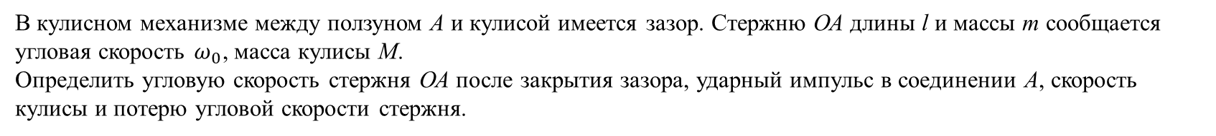





















Приближенная теория удара.
МГТУ им. Н.Э. Баумана
В кулисном механизме между ползуном А и кулисой имеется зазор. Стержню ОА длины l и массы m сообщается угловая скорость $ω_{0}$, масса кулисы M.
Определить угловую скорость стержня ОА после закрытия зазора, ударный импульс в соединении А, скорость кулисы и потерю угловой скорости стержня.
Решение.
Закрытие зазора рассматриваем как удар, происходит мгновенное наложение связи.
Расчленим систему, действие неударных сил не учитываем.
$$A$$
Для кулисы:
$$ω_{0}$$
$$Q_{x}−Q_{x0}=S$$
$$⇒ Mu=S$$
$$α$$
$${\overline{v}}_{A}$$
$${\overline{v}}_{r}$$
Для стержня:
$${\overline{v}}_{e}$$
$$α$$
$$J_{oz}\left(ω−ω_{0}\right)=−Sl\sin{α}$$
$$O$$
Рассмотрим сложное движение точки А.
$$A$$
$${\overline{S}}^{′}$$
$$\overline{S}$$
$$v_{e}=v_{A}\sin{α}$$
$$ω$$
$$\overline{u}$$
$$v_{A}=ωl,$$
$$v_{e}=u$$
$$u=ωl\sin{α}$$
$${\overline{S}}_{oy}$$
$$α$$
$$O$$
$$x$$
$${\overline{S}}_{ox}$$

Slide 5
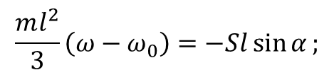
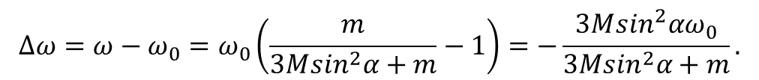


Приближенная теория удара.
МГТУ им. Н.Э. Баумана
Получаем систему уравнений:
$$\frac{ml^{2}}{3}\left(ω−ω_{0}\right)=−Sl\sin{α};$$
$$Mu=S;$$
$$u=ωl\sin{α}.$$
Решая данную систему, получим:
$$u=\frac{{mω}_{0}l\sin{α}}{(3M\sin^{2}α+m) }; S==\frac{M{mω}_{0}l\sin{α}}{(3M\sin^{2}α+m) }; ω=\frac{mω_{0}}{3M\sin^{2}α+m}.$$
Потеря угловой скорости стержня OA:
$$∆ω=ω−ω_{0}=ω_{0}\left(\frac{m}{3M\sin^{2}α+m}−1\right)=−\frac{3M\sin^{2}αω_{0}}{3M\sin^{2}α+m}.$$

